Slide 1
Teacher Specialist Subject Training
Day 3: Teaching Spanish Grammar Session 2.3: 11.00 – 12.30 El imperativo
TSST

Slide 2
El imperativo afirmativo

Slide 3
Usamos el modo imperativo para …
… dar órdenes, ruegos o deseos.
El imperativo afirmativo tiene sus propias formas sólo en la segunda persona del plural (vosotros) y el singular (tú); en el resto de las personas (y en todas las formas negativas del imperativo) utilizamos el modo subjuntivo.
En español, el imperativo es uno de los cuatro modos, junto con el modo indicativo, el subjuntivo y el condicional.

Slide 4
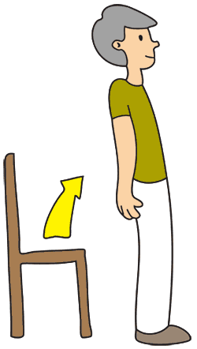
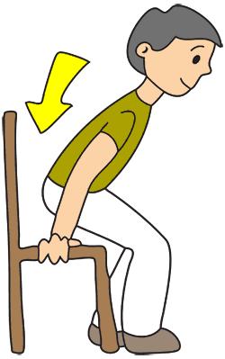
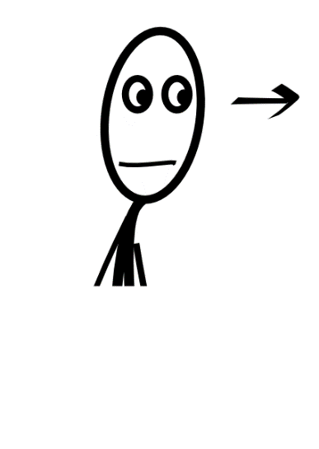
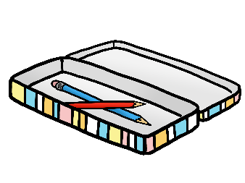
¡Levantaos!
¡Sentaos!
¡Escuchad!
El imperativo afirmativo (segunda personal plural)
¡Mirad!
¡Escribid!
¡Hablad!
¡En parejas!
¡Sacad las cosas!
¡Dibujad!
Notes:
1) Do actions to practise and embed.

Slide 5
1
2
3
¡Levantaos!
¡Sentaos!
¡Escuchad!
4
5
6
¡Mirad!
¡Escribid!
¡Hablad!
7
8
9
¡En parejas!
¡Sacad las cosas!
¡Dibujad!
Notes:
2) Say numbers and they read the instruction aloud

Slide 6
Notes:
3) Say phrase and they do the correct action 4) Call out phrases and they show the correct picture.

Slide 7
1
Notes:
5) Then do listening where they organise the cards according to what they hear (pair activity)

Slide 8
2
Notes:
5) Then do listening where they organise the cards in pairs.

Slide 9
3
Notes:
5) Then do listening where they organise the cards in pairs.

Slide 10
1
2
3
4
5
6
7
8
9
Notes:
6) Say numbers and they say the correct action

Slide 11
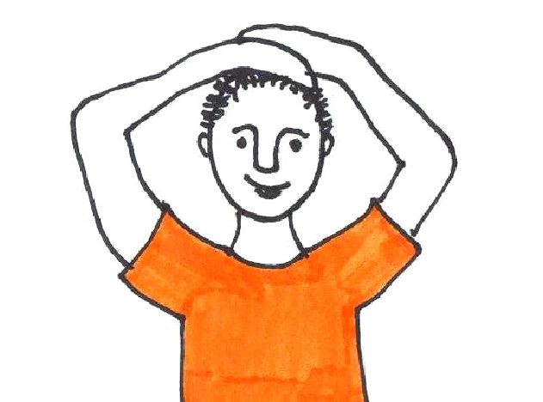
Simón dice……
¡Tocaos las piernas!
Notes:
Introduce a game of Simon says
At the moment, just use ‘Tocaos la / el / los / las’ with the different parts of the boday.

Slide 12
La c___ b ___ z ___
Los h ___ m b r ___ s
El b r ___ z___
El c ___ d ___
La m ___ n ___
El d ___ d ___
La p ___ ___ r n ___
La r ___ d ___ l l ___
El p ___ ___
El ___ s t ___ m ___ g ___
Notes:
Gap-fill sheets to print & photocopy for pupils to use (you can make these A5 size).
These are the body parts with the vowels missing.
Teacher to read each one aloud and pupils to fill in the missing letters.
1 = la cabeza 2 = los hombros 3 = el brazo 4 = el codo
5 = la mano 6 = el dedo 7 = la pierna
8 = la rodilla 9 = el pie
10 = el estómago

Slide 13
a
e
a
La c___ b ___ z ___
Los h ___ m b r ___ s
El b r ___ z___
El c ___ d ___
La m ___ n ___
El d ___ d ___
La p ___ ___ r n ___
La r ___ d ___ l l ___
El p ___ ___
El ___ s t ___ m ___ g ___
o
o
a
o
o
o
a
o
e
o
i
e
a
o
i
a
i
e
e
ó
a
o
Notes:
Gap-fill sheets to print & photocopy for pupils to use (you can make these A5 size).
These are the body parts with the vowels missing.
Teacher to read each one aloud and pupils to fill in the missing letters.
1 = la cabeza 2 = los hombros 3 = el brazo 4 = el codo
5 = la mano 6 = el dedo 7 = la pierna
8 = la rodilla 9 = el pie
10 = el estómago

Slide 14
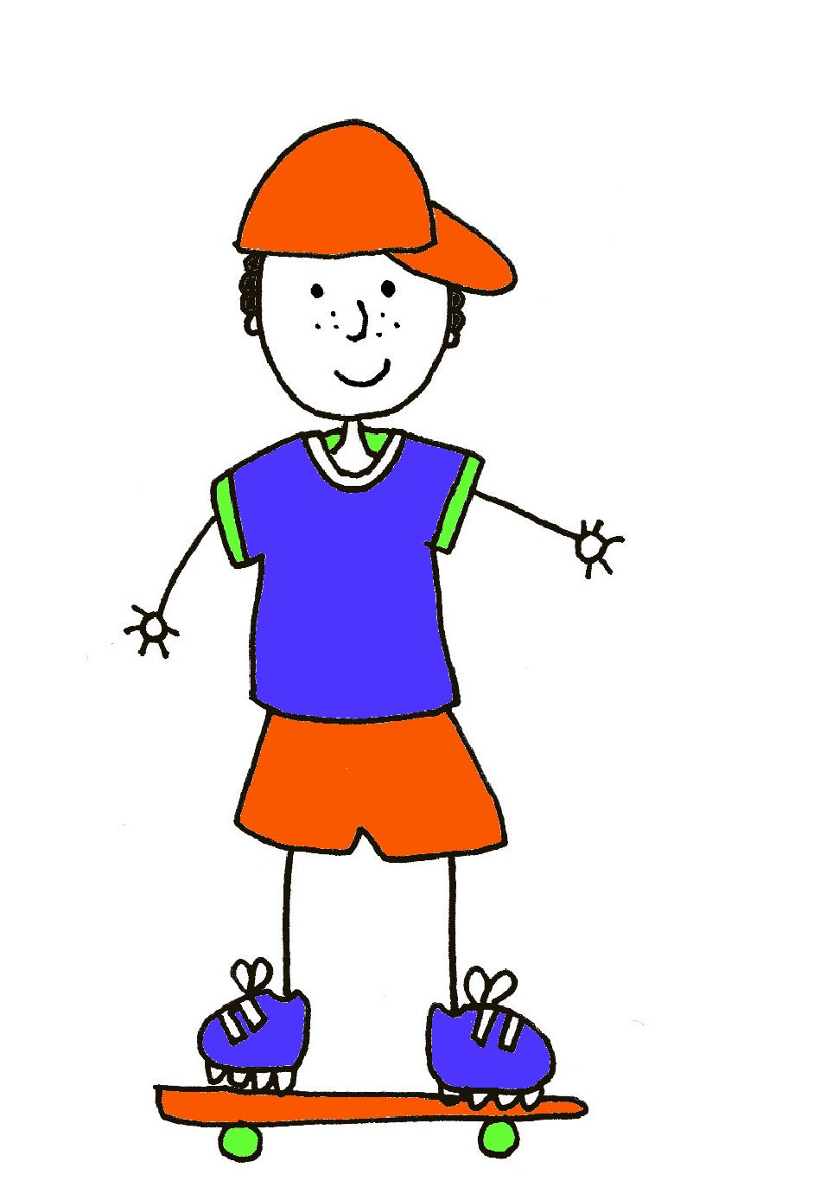
las partes del cuerpo
Notes:
Pupils have this in their work books and can write in the words at the end of the lesson.

Slide 15
Simón dice……
¡Tocaos las piernas!
Notes:
Introduce a game of Simon says
At the moment, just use ‘Tocaos la / el / los / las’ with the different parts of the boday.

Slide 16
El imperativo afirmativo (segunda personal singular)

Slide 17
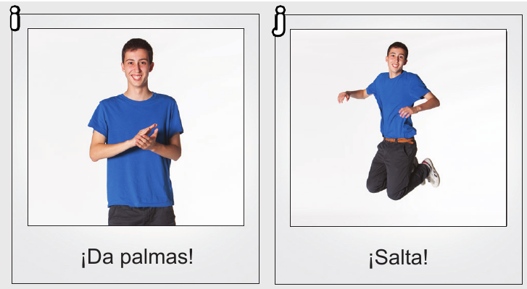
Escucha. Escribe las letras en el orden correcto.
c
d
h
e
a
b
i
f
g
j

Slide 18
Empareja los infinitivos
doblar
levantar
moverse
estirar
cruzar
girar
sentarse
levantarse
to cross
to stretch
to raise
to bend
to turn
to sit (yourself) down
to move (yourself)
to stand (yourself) up

Slide 19
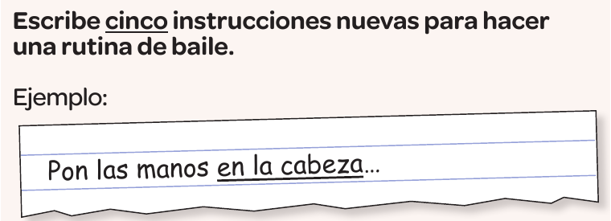
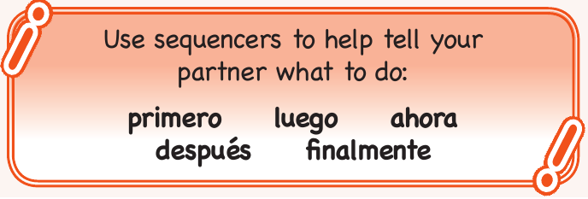
Inventa una rutina
https://www.youtube.com/watch?v=pRpeEdMmmQ0&index=2&list=RDXAhTt60W7qo

Slide 20
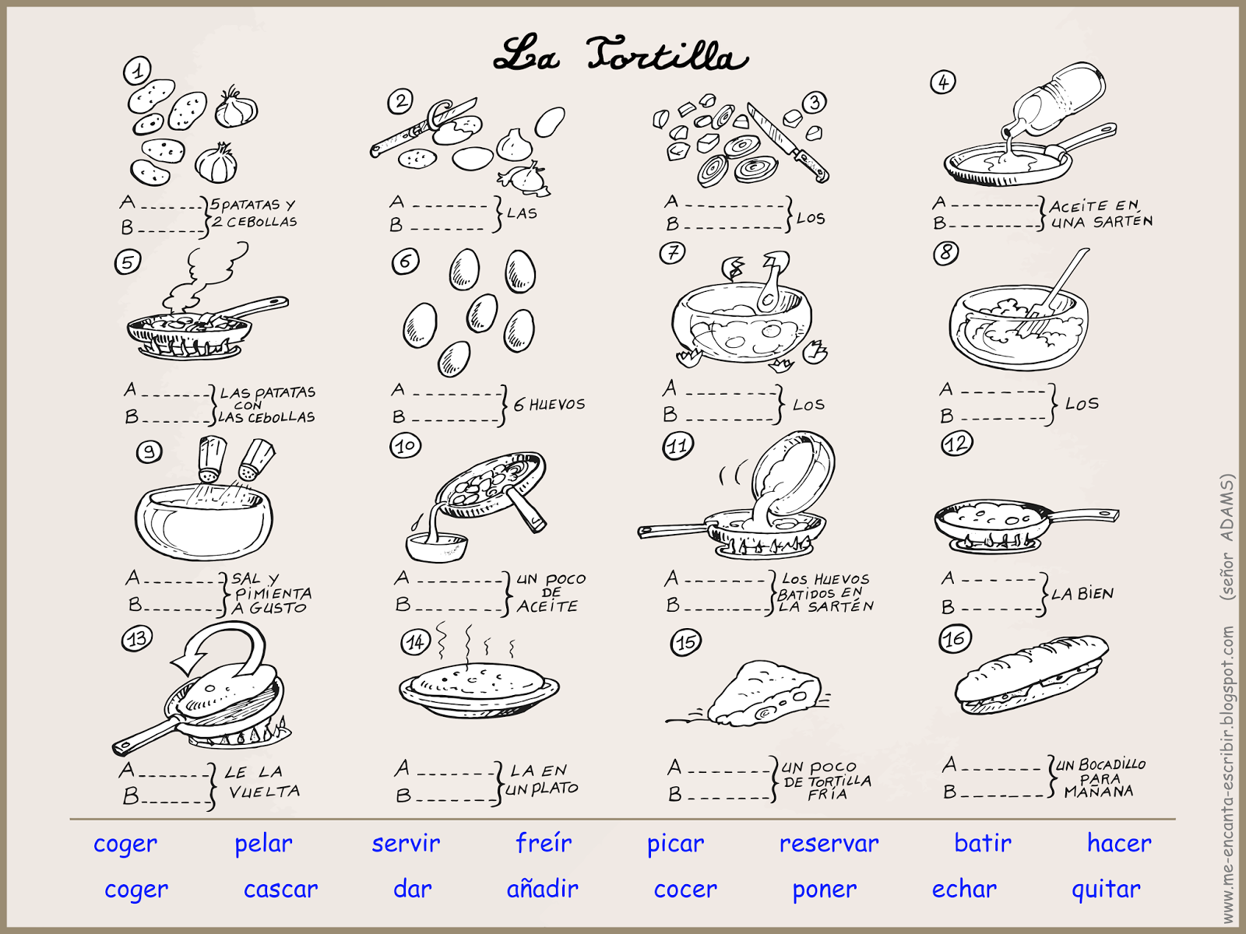
Notes:
http://4.bp.blogspot.com/-zPRjm8HqzrE/VKmc4j0z6zI/AAAAAAAAESI/p69Uw6MN0UQ/s1600/tortilla%2Bde%2Bpatatas%2B1a_vectorized.png

Slide 21
Coge
Pela
Pica
Echa
Coged
Pelad
Picad
Echad
Fríe
Coge
Casca
Bate
Freíd
Coged
Cascad
Batid
Añade
Quita
Pon
Coce
Añadid
Quitad
Poned
Coced
Da
Sirve
Reserva
Haz
Dad
Servid
Reservad
Haced
Notes:
http://4.bp.blogspot.com/-zPRjm8HqzrE/VKmc4j0z6zI/AAAAAAAAESI/p69Uw6MN0UQ/s1600/tortilla%2Bde%2Bpatatas%2B1a_vectorized.png

Slide 22
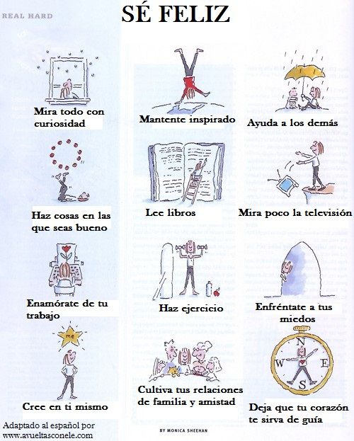
Para leer

Slide 23
Sé feliz

